Slide 1
ENCORE ສູນຄວາມຮູ້ການປະກອບການແມ່ນເພື່ອສະໜັບສະໜູນການປະຕິບັດການປະກອບການແບບນະວັດຕະກຳ ໃນຂະແໜງສຶກສາ ແລະ ຄົ້ນຄ້ວາວິໃຈ.
ເຝິກອົບຮົມຄູເຝິກ 2
ຫຼັກການ ແລະ ປະເພດຂອງການປະກອບການ
ແນວຄວາມຄິດຜູ້ປະກອບການ
2nd ຫາ 4th ເດືອນ 2022
Project ref.: 617589-EPP-1-2020-1-AT-EPPKA2-CBHE-JP

Slide 2
ວາລະ
ປະເພດຂອງການປະກອບການ
ນຳສະເໜີກ່ຽວກັບແນວຄວາມຄິດຂອງຜູ້ປະກອບການ
ແນວຄວາມຄິດແບບເຕີບໂຕ ແລະ ແບບຄົງທີ່
ພາວະເປັນຜູ້ນຳ
ບົດເຝິກຫັດການຈັດການ ຄວາມຄິດສ້າງສັນ
ການລາຍງານຜົນກະທົບ

Slide 3
ຫຼັກການ ແລະ ປະເພດຂອງການປະກອບການ
Notes:
Sources:
https://www.researchgate.net/publication/320298564_Exploring_Entrepreneurship_-_Second_Edition

Slide 4
ສັງຄົມການປະກອບການ
ຄຸນຫຼັກສະນະຫຼັກ
ອົງປະກອບຫຼັກ: ສັງຄົມ, ນະວັດຕະກຳ, ທິດທາງຕະຫຼາດ
ສັງຄົມ: ເນັ້ນໄສ່ສັງຄົມ ແລະ ສິ່ງແວດລ້ອມ (ການສ້າງພະລິດຕະພັນຕໍ່ສັງຄົມ ແລະ ພາບລັກພາຍນອກດ້ານບວກ)
ແມ່ນຂະບວນການທີ່ ສິ່ງແວດລ້ອມຜູ້ປະກອບການ ສ້າງ ແລະ ພັດທະນາອົງການ (ວິສະຫະກິດສັງຄົມ)
ການສ້າງທຸລະກິດໄໜ່ ຫຼື ຄ້ມຄອງຈັດການອົງກອນເດີມຢ່າງມີນະວັດຕະກຳ
ຄຸນຄ່ານະວັດຕະກຳສັງຄົມເປັນການສ້າງກິດຈະກຳ: ອົງກອນທີ່ບໍ່ຫວັງຜົນ, ທຸລະກິດ ຫຼື ພາກລັດ
ຊຸດຂໍ້ລິເລີ້ມທີ່ກ້ວາງຂວາງ ກັບຂະໜາດສົ່ງຜົນກະທົບແກ່ສັງຄົມ
ນັບຈາກ ສ້າງຜົນປະໂຫຍດ ໄປເຖິງບໍ່ຫວັງຜົນປະໂຫຍດ
Notes:
OECD https://www.oecd.org/cfe/leed/social-economy/social-entrepreneurship.htm
SSIR: https://ssir.org/articles/entry/social_entrepreneurship_the_case_for_definition
BLUN: https://www.researchgate.net/publication/320298564_Exploring_Entrepreneurship_-_Second_Edition
INV: https://www.investopedia.com/terms/s/social-entrepreneur.asp
USC: https://www.uschamber.com/co/start/startup/what-is-social-entrepreneurship
ORBI: https://orbi.uliege.be/bitstream/2268/99644/3/Huybrechts%20Nicholls%20social%20entrepreneurship%20book%20chapter.pdf

Slide 5
ສັງຄົມການປະກອບການ
ຄຸນຫຼັກສະນະຫຼັກ
ການລິເລີ້ມເຮັດທຸລະກິດ ພື້ນຖານຫຼັກແມ່ນເພື່ອສົ່ງຜົນແກ່ສັງຄົມດີຂື້ນ ບໍ່ແມ່ນພຽງແຕ່ຫາຜົນກຳໄລເທົ່ານັ້ນ.
ເພື່ອແກ້ໄຂບັນຫາສັງຄົມ ແລະ ສິ່ງແວດລ້ອມ
ເນັ້ນໄສ່ການສ້າງການປ່ຽນແປງຕໍ່ສັງຄົມຫຼືສິ່ງແວດລ້ອມ
ຄົ້ນຫາ, ກຳນົດ ແລະ ສວຍໄຊ້ໂອກາດທາງທຸລະກິດ ທີ່ມີຜົນກະທົບທາງບວກແກ່ຊຸມຊົນ, ສັງຄົມ, ຫຼື ໂລກ
ສ້າງຕະຫຼາດໄໜ່ ແລະ ຊ່ອງທາງການຕະຫຼາດ
ການຄ້າທີ່ເປັນທຳ, ການເງິນຈຸນລະພາກ, …
ສາມາດເປັນວິທີແກ້ໄຂບັນຫາຂອງພາກລັດ ໃນການຈັດຫາສະຫວັດດີການ
Notes:
OECD https://www.oecd.org/cfe/leed/social-economy/social-entrepreneurship.htm
SSIR: https://ssir.org/articles/entry/social_entrepreneurship_the_case_for_definition
BLUN: https://www.researchgate.net/publication/320298564_Exploring_Entrepreneurship_-_Second_Edition
INV: https://www.investopedia.com/terms/s/social-entrepreneur.asp
USC: https://www.uschamber.com/co/start/startup/what-is-social-entrepreneurship
ORBI: https://orbi.uliege.be/bitstream/2268/99644/3/Huybrechts%20Nicholls%20social%20entrepreneurship%20book%20chapter.pdf

Slide 6
ສັງຄົມການປະກອບການ
ຄຸນຫຼັກສະນະຫຼັກ
ສັງຄົມຜູ້ປະກອບການ ແມ່ນຕົວແທນການປ່ຽນແປງ ໃນພາກສ່ວນສັງຄົມ
ພາລະກິດການສ້າງ ແລະ ຮັກສາຄວາມຍືນຍົງຄຸນຄ່າສັງຄົມ
ພວກເຂົາເຈົ້າໄດ້ຈັດແຈງ ແລະ ສະແຫວງຫາໂອກາດໄໝ່ ເພື່ອຕອບສະໜອງແກ່ພາລະກິດສັງຄົມຂອງພວກເຂົາ.
ປະດິດສ້າງ, ປັບໂຕ, ແລະ ຮຽນຮູ້ຢ່າງຕໍ່ເນື່ອງ
ມີຄວາມຮັບຜິດຊອບສູງ ຕໍ່ຜູ້ໄດ້ຮັບບໍລິການ ແລະ ເພື່ອຜົນໄດ້ຮັບ
ຄວາມແຕກຕ່າງແມ່ນອີງຕາມພາລະກິດ, ກຸ່ມເປົ້າໝາຍ ແລະ ບັນດາໂຄງປະກອບສັງຄົມ ແລະ ກິດຈະກຳທຸລະກິດແມ່ນໄດ້ເຊື່ອມຕໍ່ກັນແນວໃດ
ການຝັງແໜ້ນ (ບັນດາໂຄງປະກອບສັງຄົມ ແມ່ນໄດ້ປະກົດຂື້ນໃນກິດຈະກຳທຸລະກິດ)
ການລວມສູນ (ບັນດາໂຄງປະກອບສັງຄົມ ແມ່ນໄດ້ທັບຊ້ອນກັບບັນດາກິດຈະກຳທຸລະກິດ)
ພາຍນອກ (ກິດຈະກຳທຸລະກິດແມ່ນແຫຼ່ງທືນພາຍນອກສຳລັບບັນດາໂຄງການສັງຄົມ)
Notes:
ORBI: https://orbi.uliege.be/bitstream/2268/99644/3/Huybrechts%20Nicholls%20social%20entrepreneurship%20book%20chapter.pdf (p. 4)

Slide 7
ການປະກອບການດີຈີຕອນ
ຄຸນຫຼັກສະນະຫຼັກ
ໂອກາດການປະກອບການແມ່ນຖືກສ້າງ ແລະ ສະແຫວງຫາຜ່ານທາງເວທີເທັກໂນໂລຊີ.
ນຳໃຊ້ໂຄງລ່າງທາງດີຈີຕອນເພື່ອການສ້າງຄຸນຄ່າ; ຜູ້ປະກອບການທາງດີຈີຕອນ ບໍ່ແມ່ນເຈ້ົາຂອງໂຄງລາງທາງເທັກໂນໂລຊີ
ຜູ້ປະກອບການທາງດີຈີຕອນ ແມ່ນມີສ່ວນຮວ່ມໃນການສ້າງທຸລະກິດໃໝ່ ແລະ ຫັນປ່ຽນທຸລະກິດທີ່ມີຢູ່ນັ້ນ ໂດຍຜ່ານການພັດທະນາເຕັກໂນໂລຊີດີຈີຕອນອັນໄໜ່ ຫຼື ການນຳໃຊ້ນະວະນິຍາຍຂອງເຂົາເຈົ້າ
ມັນລວມເຖິງວິທີ່ຫັນປ່ຽນເປັນດີຈີຕອນ ໃນບັນດາກິດຈະກຳຂອງມັນ
ກິດຈະກຳທຸລະກິດດີຈີຕອນ
ພະລິດຕະພັນ ແລະ ບໍລິການ ດີຈີຕອນ
Notes:
NCBI: https://www.ncbi.nlm.nih.gov/pmc/articles/PMC7134220/#:~:text=Digital%20entrepreneurship%20can%20be%20defined,business%20%5B1%2C%205%5D
BAIERL: https://www.researchgate.net/publication/333261566_Digital_Entrepreneurship_Interfaces_Between_Digital_Technologies_and_Entrepreneurship
// https://1lib.at/book/5225179/37e787
IJIRMPS: https://www.ijirmps.org/papers/2018/4/160.pdf

Slide 8
ການປະກອບການດີຈີຕອນ
ຄຸນຫຼັກສະນະຫຼັກ
ແຕກຕ່າງຈາກການປະກອບການແບບທົ່ວໄປ ໃນດ້ານ
ປະເພດພະລິດຕະພັນ (ພະລິດຕະພັນ ແລະ ບໍລິການ ດີຈີຕອນ)
ບ່ອນເຮັດວຽກ (ບໍ່ໄດ້ນຳໃຊ້ພື້ນທີ່ຫຼາຍ)
ມັນລວມທັງ
ວິທີ່ການແບບໄໜ່ໃນການຫາລູກຄ້າ, ການອອກແບບ, ແລະ ການສະເໜີພະລິດຕະພັນ ແລະ ການບໍລິການ, ການສ້າງລາຍຮັບ, ແລະ ການຫຼຸດຜ່ອນຄ່າໄຊ້ຈ່າຍ
ໂອກາດອັນໄໜ່ໃນການພົວພັນຮ່ວມມື ກັບລະບົບ ແລະ ຄູ່ຮ່ວມງານ
ເປັນແຫຼ່ງອັນໃໝ່ຂອງ ໂອກາດ, ຄວາມສ່ຽງ, ແລະ ຈຸດດີຂອງການແຂ່ງຂັນ
Notes:
NCBI: https://www.ncbi.nlm.nih.gov/pmc/articles/PMC7134220/#:~:text=Digital%20entrepreneurship%20can%20be%20defined,business%20%5B1%2C%205%5D
BAIERL: https://www.researchgate.net/publication/333261566_Digital_Entrepreneurship_Interfaces_Between_Digital_Technologies_and_Entrepreneurship
// https://1lib.at/book/5225179/37e787
IJIRMPS: https://www.ijirmps.org/papers/2018/4/160.pdf
LEARNDIGITAL: https://www.learndigitalentrepreneurship.com/2019/02/16/what-is-digital-entrepreneurship/

Slide 9
ການປະກອບການດີຈີຕອນ
ຄຸນຫຼັກສະນະຫຼັກ
5 ເສົາຄ້ຳຂອງ ການປະກອບການດີຈີຕອນ
ຄວາມຮູ້ພື້ນຖານດີຈີຕອນ ແລະ ຕະຫຼາດໄອຊີທີ
ສະພາບແວດລ້ອມທຸລະກິດດີຈີຕອນ (ພື້ນທີ່ສະເໝືອນ)
ການເຂົ້າເຖິງເງິນທືນ
ທັດສະ ແລະ ຄວາມເປັນຜູ້ນຳ ທາງດີຈີຕອນ
ວັດທະນະທຳການປະກອບການ
ສິ່ງສຳຄັນຂອງ ການປະກອບການດີຈີຕອນ
ລູກຄ້າຫຼາຍຂື້ນ (ການພົວພັນປະສານງານລະຫວ່າງຜູ້ຊື້ລະຜູ້ຂາຍແມ່ນງ່າຍດາຍຜ່ານທາງລະບົບອິນເຕີເນັດ)
ຕິດຕາມຄູ່ແຂ່ງ
ຫຼຸດຜ່ອນມູນຄ່າການລົງທືນໂດຍການນຳໄຊ້ເທັກໂນໂລຊີດີຈີຕອນ
ຄຳຕິຊົມທັນທີີ (ການພົວພັນໂຕ້ຕອບກັບລູກຄ້າ)
Notes:
NCBI: https://www.ncbi.nlm.nih.gov/pmc/articles/PMC7134220/#:~:text=Digital%20entrepreneurship%20can%20be%20defined,business%20%5B1%2C%205%5D
BAIERL: https://www.researchgate.net/publication/333261566_Digital_Entrepreneurship_Interfaces_Between_Digital_Technologies_and_Entrepreneurship
// https://1lib.at/book/5225179/37e787
IJIRMPS: https://www.ijirmps.org/papers/2018/4/160.pdf

Slide 10
ຫຼັກການໆປະກອບການ
ຄຸນຫຼັກສະນະຫຼັກ
“ສະພາບແວດລ້ອມການປະກອບການ”; ”ວິເວດທືນນິຍົມ” ຍຸດທະສາດການຕະຫຼາດ, ການຮັບຮູ້ ແລະ ຜົນກຳໄລ ຈາກຄວາມເປັນໄປໄດ້ໃນການປັບປຸງຄຸນນະພາບສິ່ງແວດລ້ອມໃນຂະແໜງການເອກະຊົນ
ນິເວດການປະກອບການ = ການປະສົມປະສານຂອງ ນິເວດວິທະຍາ ແລະ ການປະກອບການ
ການນຳໃຊ້ແນວຄວາມຄິດຜູ້ປະກອບການ ເພື່ອສ້າງວິສະຫະກິດທີ່ແກ້ບັນຫາສິ່ງແວດລ້ອມ/ດຳເນີນການຢ່າງຍືນຍົງ
ທຸລະກິດຫຼືການລິເລີ້ມແກ້ໄຂບັນກາສິ່ງແວດລ້ອມ
ສາມາດນັບແຕ່ນ້ອຍ, ບໍລິສັດຂັ້ນຊຸມຊົນ ຫາ ທຸລະກິດການຄ້າຂະໜາດໄຫ່ຍ
Notes:
Payroll: https://payrollheaven.com/define/ecopreneur/
Blundel: https://www.researchgate.net/publication/320298564_Exploring_Entrepreneurship_-_Second_Edition (pp. 18-19)
101 Entrepreneurship: https://101entrepreneurship.org/ecopreneurship-features-companies-ecopreneur/

Slide 11
ຫຼັກການໆປະກອບການ
ຄຸນຫຼັກສະນະຫຼັກ
ໄດ້ຮັບການກະຕຸ້ນໂດຍຄວາມເປັນຫວ່ງກັບສິ່ງແວດລ້ອມ ແລະ ຄວາມຕ້ອງການ ທີ່ຈະສ້າງຜົນກຳໄລ
ການປະກອບການແມ່ນຊອກຫາຜົນກຳໄລ ແລະ ຄວາມຍືນຍົງຂອງສິ່ງແວດລ້ອມ
ສຸມໄສ່ “ສີຂຽວ” ເປັນພື້ນຖານ, ແກ້ໄຂບັນຫາຕ່າງໃນສັງຄົມທີ່ເກີດຂື້ນຍອ້ນທຸລະກິດຂອງພວກເຂົາ
ວິເວດຜູ້ປະກອບການແມ່ນໄດ້ເອົາໃຈໄສ່ຄຸນຄ່າສີຂຽວ
ລວມທັງນະວັດຕະກຳ, ຄວາມຍືນຍົງໄລຍະຍາວ, ແລະ ຄວາມເປັນຫວ່ງກັບສິ່ງແວດລ້ອມ
ນິເວດຜູ້ປະກອບການແມ່ນພະລິດ/ຂາຍ ແບບເປັນມິດກັບສິ່ງແວດລ້ອມ ແລະ ເປັນພະລິດຕະພັນ ນຳມາໄຊ້ຄືນ/ປອດສານພິດ.
ແຮງຂັບເຄື່ອນ: ການເຕີບໂຕຂອງປະຊາກອນ, ອາຍຸຍືນເພີ້ມຂື້ນ, ການປ່ຽນແປງດິນຟ້າອາກາດ, ຊັບພະຍາກອນທຳມະຊາດຫຼຸດລົງ , ຄວາມບໍ່ສເໝີພາບ
Notes:
Payroll: https://payrollheaven.com/define/ecopreneur/
101 Entrepreneurship: https://101entrepreneurship.org/ecopreneurship-features-companies-ecopreneur/
Radboud: https://repository.ubn.ru.nl/bitstream/handle/2066/187760/187760pre.pdf?sequence=1

Slide 12
ປະເພດອື່ນ
ຜູ້ປະກອບການໃນບໍລິສັດ / ຜູ້ປະກອບການ
ການປະກອບການທຸລະກິດຢູ່ໃນອົງກອນໃດໜຶ່ງ (ບໍລິສັດຂະໝາດກາງ-ໃຫ່ຍ, ອົງກອນລັດ ຫຼືການກຸສົນ)
ເປົ້າໝາຍ: ສ້າງຂີດຄວາມສາມາດໃຫ້ອົງກອນສາມາດເລັ່ງການຈະເລີນເຕີບໂຕຂອງທຸລະກິດໄໝ່
Portfolio ຜູ້ປະກອບການ
ຫຼາຍໆທຸລະກິດໃນເວລາດຽວກັນ
ຮູບແບບການດຳລົງຊີວິດຜູ້ປະກອບການ
ທຸລະກິດຂະໝາດນ້ອຍເພື່ອຜົນປະໂຫຍດສ່ວນບຸກຄົນ
ບໍ່ໄດ້ສະແຫວງຫາເປົ້າໝາຍການຄ້າ
Notes:
https://www.researchgate.net/publication/320298564_Exploring_Entrepreneurship_-_Second_Edition (pp. 18-19)

Slide 13
ປະເພດອື່ນ
ຜູ້ປະກອບການຊົນນະບົດ
ທີ່ຊົນນະບົດ ໂດຍທົ່ວໄປຈະເປັນອຸດສະຫະກຳຊົນນະບົດແບບປະຖົມປະຖານ
ຜູ້ປະກອບການແບບຕໍ່ເນື່ອງ
ມີຫຼາຍໆທຸລະກິດແຕກຕ່າງກັນພາຍໄຕ້ໄລຍະເວລາໃດໜຶ່ງ
ການນຳຜົນກຳໄລຈາກການຂາຍຂອງທຸລະກິດນັ້ນມາລົງທືນຄືນ
ບາງທີອາດມີຄວາມແຕກຕ່າງໃນຂົງເຂດກິດຈະກຳ
ຜູ້ປະກອບການທາງເຕັກໂນໂລຊີ
ບາງຄົນກໍ່ແມ່ນຜູ້ທີ່ຄົ້ນພົບທຸລະກິດທີ່ພັດທະນາເທັກໂນໂລຊີຂັ້ນສູງ
(ໄອຊີທີ, ໄບໂອເຕັກໂນໂລຊີ, ນາໂນເທັກໂນໂລຊີ, ແລະ ອື່ນໆ)
ນະວັດຕະກຳທາງເທັກໂນໂລຊີ
ມີການຂະຫຍາຍໂຕທີ່ວອງໄວ
Notes:
https://www.researchgate.net/publication/320298564_Exploring_Entrepreneurship_-_Second_Edition (pp. 18-19)

Slide 14
ກິດຈະກຳກຸ່ມທີ I
ລະດົມຄວາມຄິດກ່ຽວກັບລູກຄ້າໃນອານາຄົດ ຂອງ EKCs
ຜູ້ປະກອບການປະເພດໃດທີ່ເຈົ້າຄາດຫວັງ (ນັກສຶກສາ/ບຸກຄົນພາຍນອກ)?
ຊັບພະຍາກອນຫຍັງທີ່ເຈົ້າຕອ້ງການເພື່ອຕອບສະໜອງຄວາມຕອ້ງການຂອງເຂົາເຈົ້າໃຫ້ດີທີ່ສຸດ?
1 ກຸ່ມຕໍ່ປະເທດ ຈະໄດ້ໃຫ້ນຳສະເໜີ (5´)

Slide 15
ແນວຄວາມຄິດຜູ້ປະກອບການ
ຄວາມສາມາດໃນການສະດຸ້ງໄວ, ດຳເນີນການ, ແລະ ຈັດຕັ້ງປະຕິບັດພາຍໄຕ້ສະພາບການທີ່ບໍ່ແນ່ນອນ.
ມັນຮຽກຮ້ອງຕ້ອງການໃຫ້ມີຄວາມຄິດຄົງທີ່ ແລະ ຄດິທົບທວນອີກ, ຄວາມສາມາດໃນການປັບໂຕ, ແລະ ມີລະບຽບກັບໂຕເອງ - ຄວາມສາມາດໃນການຄວບຄຸມຄວາມຮູ້ສຶກຂອງເຮົາ ແລະ ແຮງກະຕຸ້ນ.

Slide 16
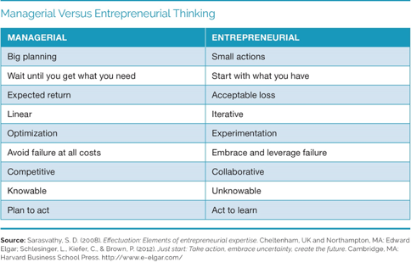
ແນວຄວາມຄິດຜູ້ປະກອບການ
ປຽບທຽບຄວາມຄິດຜູ້ຈັດການ ກັບ ຜູ້ປະກອບການ
ຜູ້ຈັດການ
ຜູ້ປະກອບການ
ແຜນການທີ່ໃຫ່ຍ
ດຳເນີນຈາກນ້ອຍ
ຖ້າຈົນກ່ວາວ່າໄດ້ສິ່ງທີ່ເຈ້ົາຕອ້ງການແລ້ວ
ເລີ້ມຈາກສິ່ງທີ່ມີກ່ອນ
ຄາດຫວັງກັບຜົນຕອບແທນ
ຮັບໄດ້ກັບການສູນເສຍ
ກຣາບເສັ້ນຊື່
ກຣາບແບບ ໄອເທີເລຕິບ
ເອົາເງື່ອນໄຂເໜາະສົມທີ່ສຸດ
ເຮັດທົດລອງ
ຫຼີກລ້ຽງຄວາມລົ້ມເຫຼວທຸກດ້ານ
ຮັບໄດ້ຄວາມລົ້ມເຫຼວ
ການແຂ່ງຂັນ
ພົວພັນຮ່ວມມື
ສາມາດຮູ້ໄດ້
ບໍ່ສາມາດຮູ້ໄດ້
ວາງແຜນເພື່ອຈັດຕັ້ງປະຕິບັດ
ເຮັດເພື່ອທີ່ຈະຮຽນຮູ້
Illustration taken from: Entrepreneurship : the practice and mindset, by Heidi M. Neck, Christopher P. Neck and Emma L. Murray; Sage Publishing, 2020
Notes:
Entrepreneurship is not a straight path. It is rather a method of creating opportunities, taking smart action, learning and iterating, and using a portfolio of skills to navigate an ever-changing world.
Although managerial thinking has ist advantages and is necessary, it is not enough in today‘s uncertain, complex and chaotic business environment. In new ventures, managers and entrepreneurs are often one and the same person. So they have to possess both skillsets.
A simple dinner party can serve as an example: if you invite a group of friends to a dinner party, you might chose a recipe or draw up a menu, buy the ingredients and cook a meal according to the instructions in your cookbook. That‘s a managerial approach.
The entrepreneurial approach would be, by contrast, to invite your friends and ask every person to bring one ingredient but not tell them what to bring. Now the group must come together, use the ingredients, plus what you already have in your kitchen, and create dinner.

Slide 17
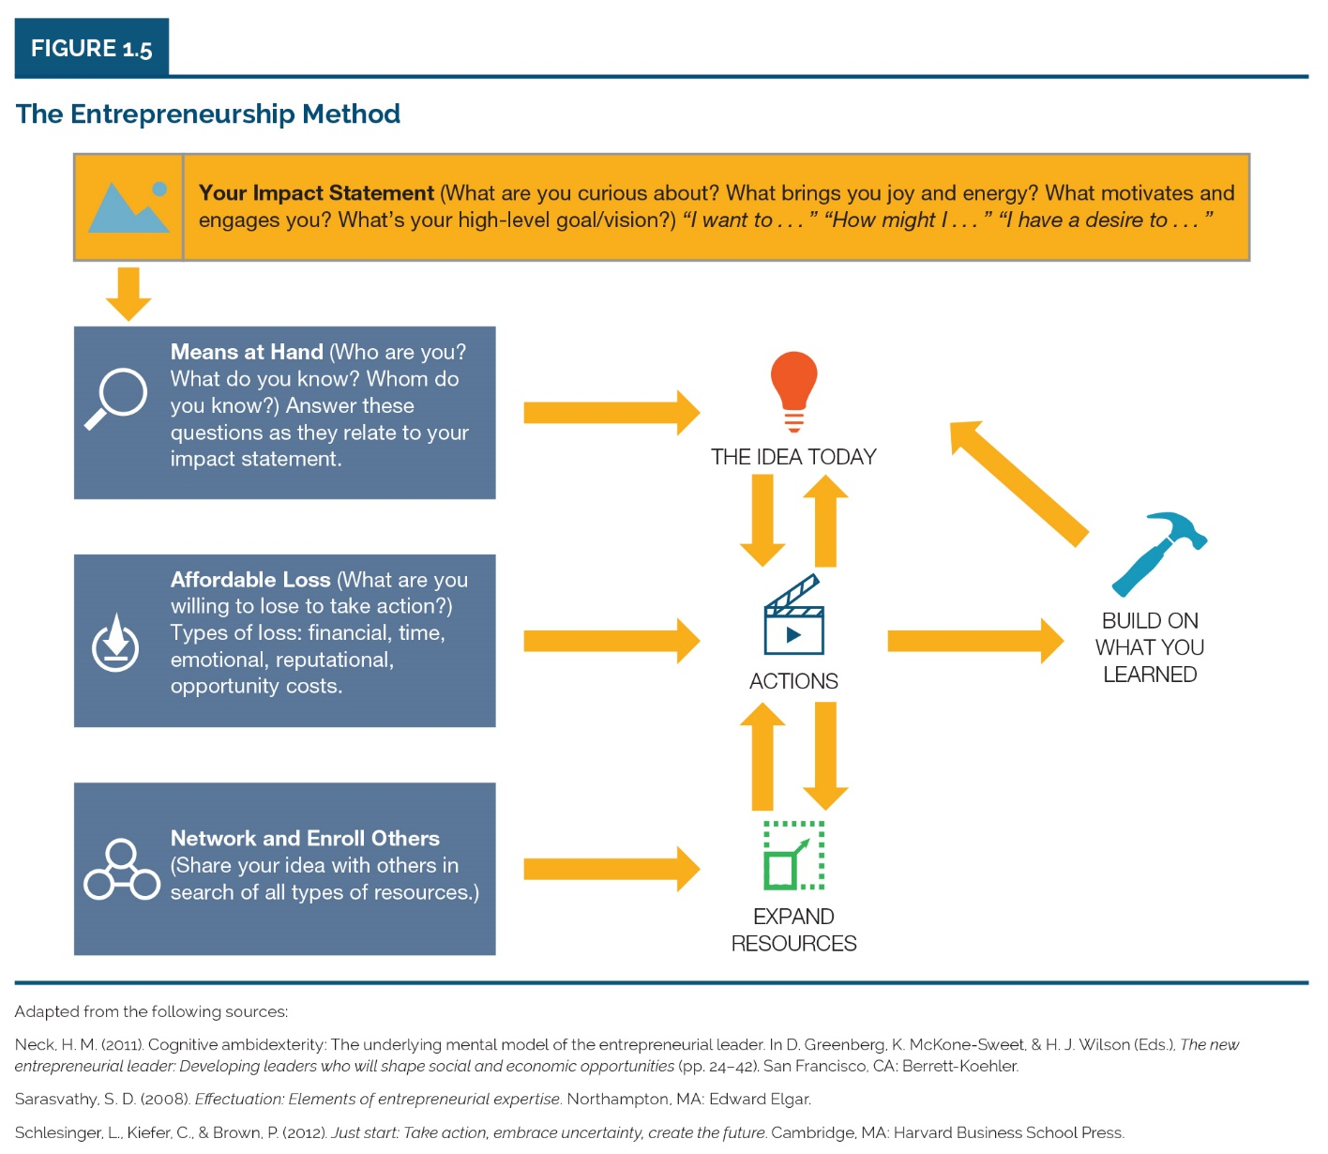
8ອົງປະກອບຂອງເຕັກນິກການປະກອບການ
ວິທີ່ການຂອງຜູ້ປະກອບການ
ຄຳທະແຫຼງການຂອງເຈົ້າ (ແມ່ນຫຍັງທີ່ເຈົ້າຢາກຮູ້ຢາກເຫັນ? ແມ່ນຫຍັງທີ່ນຳມາສູ່ຄວາມສຸກ ແລະ ມີພະລັງ? ແມ່ນຫັຍງເປັນແຮງຈູງໃຈ ແລະ ຜຸູກມັດເຈົ້າ? ແມ່ນຫຍັງແມ່ນເປົ້າໝາຍ ແລະ ວິໄສທັດລະດັບສູງຂອງເຈົ້າ?) “ຂອ້ຍຕອ້ງການທີ....” “ຂອ້ຍຈະເຮັດແນວໃດ....” “ຂອ້ຍຄວາມປາດຖະໜາທີ່ຈະ....”
ຄວາມໝາຍໃນມື (ເຈົ້າແມ່ນໄຜ? ເຈົ້າຮູ້ຫຍັງແດ່? ແມ່ນໄຜທີ່ເຈ້ົາຮູ້?) ຕອບຄຳຖາມເຫຼົ່ານີ້ເນື່ອງຈາກວ່າມັນກ່ຽວກັບຄຳຖະແຫຼງການທີ່ສົ່ງຜົນກະທົບຂອງເຈົ້າ.
ແນວຄວາມຄິດໃນມື້ນີ້
ຄວາມສູນເສຍທີ່ຮັບໄດ້(ແມ່ນຫຍັງທີ່ເຈົ້າສາມາດຍອມຮັບຄວາມສູນເສຍໄດ້ຈາກການປະຕິບັດ?) ປະເພດຂອງການສູນເສຍ: ມູນຄ່າທາງ ການເງິນ, ເວລາ, ຄວາມຮູ້ສຶກ, ຊື່ສຽງ, ແລະ ໂອກາດ.
ປະຕິບັດ
ສ້າງຂື້ນຕາມສິ່ງທີ່ເຈົ້າໄດ້ຮຽນມາ
ເຄືອຄ່າຍ ແລະ ການພົວພັນອື່ນໆ (ແມ່ນແລກປ່ຽນຄວາມຄິດຂອງເຈົ້າກັບຄົນອື່ນເພື່ອຄົ້ນຫາທຸກແຫຼ່ງຊັບພະຍາກອນ.)
ເສີມຂະຫຍາຍຊັບພະຍາກອນ
Illustration taken from: Entrepreneurship : the practice and mindset, by Heidi M. Neck, Christopher P. Neck and Emma L. Murray; Sage Publishing, 2020
Notes:
Eight components:
Identify your desired impact on the world
Start with the means at hand
Describe the idea today
Calculate affordable losses
Take small action
Network and enroll others in your journey
Build on what you learn
Reflect and be honest to yourself

Slide 18
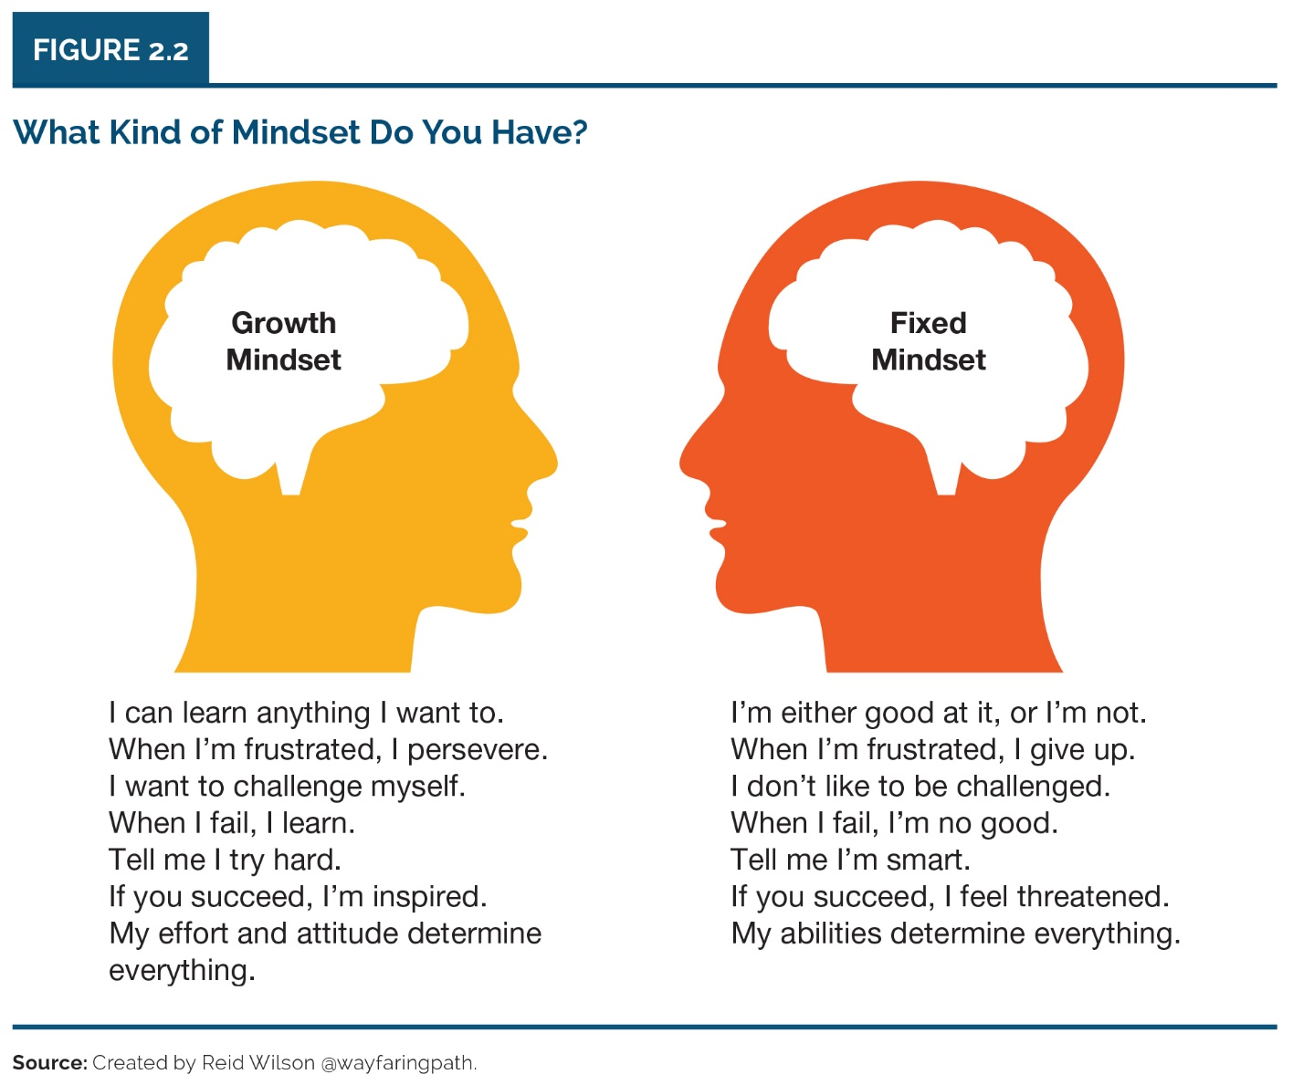
ປ່ຽບທຽບແນວຄວາມຄິດແບບເຕີບໂຕ ກັບ ແບບຄົງທີ່
ແນວຄວາມຄດິແບບໃດທີ່ເຈົ້າມີ
ແນວຄວາມຄດິແບບໃດທີ່ເຈົ້າມີ
ແນວຄວາມຄິດແບບເຕີບໂຕ
ແນວຄວາມຄິດແບບຄົງທີ່
ຂ້ອຍສາມາດຮຽນຮູ້ທຸກສິ່ງຢ່າງທີ່ຂ້ອຍຕ້ອງການ. ເມື່ອຂ້ອຍເຈີບັນຫາ ຂ້ອຍອົດທົນ. ຂ້ອຍຕ້ອງການທ້າທາຍໂຕເອງ. ເມືອ່ຂ້ອຍລົ້ມແຫຼວຂ້ອຍຮຽນຮູ້. ບອກຂ້ອຍຂ້ອຍຈະພະຍາມໃຫ້ດີທີ່ສຸດ. ຖ້າຫາເຈົ້າປະສົບຜົນສຳເລັດ ຂ້ອຍໄດ້ຮັບແຮງບັນດາໃຈ. ຄວາມພະຍາຍາມ ແລະ ທັດສະນະຂອງຂ້ອຍແມ່ນກຳນົດທຸກສິ່ງຢ່າງກ
ຂ້ອຍສາມາດເຮັດໄດ້ດີກ່ຽວກັບມັນຫຼືອາດບໍ່. ເມືອ່ຂ້ອຍເຈີບັນຫາ ຂ້ອຍຈະຫຍຸດເຊົາ. ຂອ້ຍບໍ່ມັກຢູ່ໃນສະຖານະການທ້າທາຍ. ເມື່ອຂ້ອຍລົ້ມແຫຼວ ສະແດງວ່າຂ້ອຍບໍ່ດີ. ບອກຂອ້ຍຂ້ອຍແມ່ນຄົນສະຫຼາດ. ຖ້າຫາກວ່າເຈົ້າປະສົບຜົນສຳເລັດ ຂ້ອຍຮູ້ສືກເປັນໄພຂົ່ມຂູ່. ຄວາມສາມາດຂອງຂ້ອຍແມ່ນກຳນົດທຸກສິ່ງຢ່າງ
Notes:
Fixed mindset: the assumptions held by people who perceive their talents and abilities to be set traits.
Growth mindset: the assumptions held by people who believe that their abilities can be developed through dedication, effort and hard work.
Examples
Fixed mindset: „Why do you want to start up a business? You need accounting skills. You were always terrible at math at school. Are you sure you can do it?“
Growth mindset: „I might not be good at accounting first, but I think I can learn to be good at it if I commit to it and put in the time and effort.“
Fixed mindset: „if you fail everybody will laugh at you.“
Growth mindset: „Give me the name of one successful person who never experienced failure at one time or another.“

Slide 19
Affirmations Self-Test
ຄົ້ນຫາ 10 ຄຳຢືນຢັນທີ່ສະທ້ອນໄດ້ດີທີ່ສຸດເຖິງ ຮູບແບບຜູ້ປະກອບການທີ່ເຈົ້າຢາກເປັນ. ນີ້ແມ່ນບາງເວັບໄຊ້ທີ່ປະກອບດ້ວຍຄຳແນະນຳ:
https://daysinspired.com/affirmations-for-entrepreneurs/ https://theremoteyogi.com/2020/05/22/affirmations-for-entrepreneurs/ https://smallbiztrends.com/2017/01/small-business-affirmations.html https://www.abundancenolimits.com/business-affirmations/ https://andreabolder.com/111-positive-mantras-and-affirmations-for-successful-women-entrepreneurs/ https://www.evelynlim.com/30-positive-affirmations-female-entrepreneur/ https://thedailygoalgetter.com/blogs/news/positive-affirmations-entrepreneurs

Slide 20
ບົດເຝຶກຫັດສັງເກດການ
ຢ້ຽມຢາມສະຖານທີ່ໆເຈົ້າບໍ່ຄຸ້ນເຄີຍ. ສາມາດເປັນສວນສາທາລະນະ, ບາງບ່ອນໃນຂົງເຂດແຄມປັດທີ່ເຈົ້າບໍ່ເຄີຍໄປເທີື່ອ ຫຼື ເຂດເພື່ອນບ້ານໄກ້ຄຽງ, ຮ້ານອາຫານບ່ອນໄໝ່ - ທີ່ເປັນບ່ອນໃດກາໄດ້, ທີ່ເປັນບ່ອນທີ່ເຈົ້າບໍ່ຄຸ້ນເຄີຍໄປເທື່ອ. ນຳເຈ້ຍເປົ່າ ຫຼື ວ່າໂນດເພດ ແລະ ປາກກາ.
ສຳລັບ 10 ນາທີ, ໃຫ້ເບິ່ງຮອບຂ້າງ ແລະ ຂຽນລາຍລະອຽດເຖິ່ງສິ່ງທີ່ເຈົ້າເຫັນ. ໃຫ້ອະທິບາຍຄຸນລັກສະນະທີ່ເຈົ້າເຫັນ. ເຊັ່ນວ່າ: ເຈົ້າອາດເຫັນຊິງຊ້າໃນສວນສາທາລະນະ ແຕ່ເຈ້ົາຕ້ອງອະທິບາຍກ່ຽວກັບຊິງຊ້າ. ມັນອາດເປັນຂີ້ໜ້ຽງ, ເຫຼື້ອມໄສດີ, ເປົ່າຫວ່າງ, ເປ່ເພ, ຄອນແຄນ ຫຼື ເຫົ້າໜອງ. ໜາທີ່ເຈົ້າເຫັນອາດຈະໂຕໃຫ່ຍ, ໜ້າຮັກ, ເປື້ອນ, ຂີ້ລ້າຍ, ເປັນມິດ ຫຼື ຮ້າຍ.
ພາຍຫຼັງທີ່ເຈົ້າສຳເລັດແລ້ວ ແມ່ນໃຫ້ເຈົ້ານັ່ງ ແລະ ກວດເບິ່ງບັນດາຄຳເວົ້າທີ່ເຈົ້າໄດ້ຂຽນລົງໄປນັ້ນ. ໃຫ້ໝາຍວົງມົນທຸກຄຳທີ່ມີຄວາມໝາຍບວກ. ໝາຍກອບ 4 ຫຼ່ຽມອ້ອມທຸກຄຳທີ່ມີຄວາມໝາຍແງ່ລົບ. ຖ້າຫາກວ່າເຈົ້າເຫັນໂລກໃນແງ່ລົບຫຼາຍກ່ວາ ຖັດໄປນີ້ຖືວ່າແນວຄວາມຄິດການປະກອບການຂອງເຈົ້າຈະຕ້ອງໄດ້ສືບຕໍ່ພັດທະນາປັັບປຸງ. ແຕ່ຖ້າຫາກວ່າເຈົ້າເຫັນໂລກໃນແງ່ບວກຫຼາຍກ່ວາ ເຊິ່ງມັນຈະເປັນການງ່າຍສຳລັບເຈົ້າໃນການຈຳແນກໂອກາດ ແລະ ສ້າງສິ່ງທີ່ແຕກຕ່າງ.
Notes:
Critical thinking questions:
In what ways did this 10-minute observation exercise confirm your existing assumptions and beliefs about your way of looking at the world? In what ways did it change them?
Did you learn anything about yourself that was unexpected or surprising?
What do you think would happen if you repeated this exercise in a diffferent location?

Slide 21
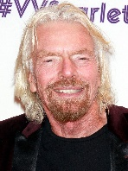
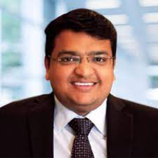
ຕົວຢ່າງຜູ້ປະກອບການທີ່ປະກົດຜົນສຳເລັດ
ໃນພາກສ່ວນນີ້ແມ່ນຈະສຸມໄສ່ບັນດາກໍລະນີປະຕິບັດຕົວຢ່າງທີ່ດີ ຂອງຜູ້ປະກອບການ ຜູ້ທີ່ປະເຊີນກັບຄວາມລົ້ມເຫຼວ ແລະ ນຳໄຊ້ແນວຄວາມຄິດຜູ້ປະກອບການຂອງເຂົາເຈົ້າເພື່ອກັບຄືນມາ.
Melanie Perkins, Canva
https://www.youtube.com/watch?v=Ep21f3ncvBk
Richard Brandson, Virgin Group - https://www.youtube.com/watch?v=23Frvd3pp5Q&ab_channel=Megacast
Maneesh Garg, - Managing Director (MD)/Group Chief Executive Officer (GCEO) of Afriglobal Group - https://www.youtube.com/watch?v=4o_O_v8gQpg
Notes:
Melanie Perkins- Filipino / Australian, founded Canva with 30 (graphic design platform)
Richard Branson- talks about entrepreneurial philosophies
Maneesh Garg – talks about his entrepreneurial failures

Slide 22
ຕົວຢ່າງຜູ້ປະກອບການທີ່ປະກົດຜົນສຳເລັດ
ໃຫ້ເບີ່ງວີດີໂອ ແລະ ພະຍາຍາມຈຳແນກ ບັນດາມູມມອງໃນການສົນທະນາ ຂອງເຂົາເຈົ້າ ເຊັ່ນວ່າ: - ຄວາມຄິດສ້າງຄັນ, ຄວາມເປັນຕົວຕົນ ແລະ ພະວະຜູ້ນຳ - ຄວາມປາດຖະໜາ ແລະ ຄວາມເຊື່ອຕໍ່ສິ່ງທີ່ເຂົາເຈົ້າເຮັດ - ການອອກຈາກກອບເຂດຄວາມສະບາຍ - ການຍອມຮັບກັບຄວາມລົ້ມເຫຼວ
ແຍກເອົາຄຳ ທີ່ກ່ຽວຂ້ອງ ແລະ ປັບກັບຄວາມຄິດຂອງເຈົ້າ.

Slide 23
ພາວະການເປັນຜູ້ນຳ ຂອງໂຕເອງ
ເປັນຂະບວນການທີ່ເຮັດໃຫ້ທຸກຄົນສາມາດມີອິດທິພົນ ແລະ ຄວບຄຸມການປະພຶດຂອງເຂົາເຈົ້າ, ກະທຳ ແລະ ຄິດທົບທວນ ເພື່ອບັນລຸຜົນຕາມທິດທາງເຂົາເຈົ້າ ແລະ ແຮງຈູງໃຈຈາກຕົວເຂົາເຈົ້າເອງກໍ່ຖືວ່າສຳຄັນ ເພື່ອທີ່ຈະສ້າງທຸລະກິດປະກອບການຂອງເຂົ້າເຈົ້າ.
ອາດຈະໂດດດ່ຽວ ແລະ ບໍ່ມີໄຜອ້ອມຂ້າງທີ່ຈະໃຫ້ຄຳແນະນຳ, ຕຳນິ ຫຼືໃຫ້ລາງວັນເຈົ້າ.
ພາວະເປັນຜູ້ນຳແມ່ນປະກອບດ້ວຍ3ຍຸດທະສາດຫຼັກ
ພືດຕິກຳທີ່ສຸມໄສ່ຍຸດທະສາດ
ຍຸດທະສາດໃຫ້ລາງວັນທຳມະຊາດ; ແລະ
ຍຸດທະສາດຮູບແບບການຄິດທີ່ສ້າງສັນ.
Notes:
Behaviour focused strategies: include self-observation, self-goal setting, self-reward, self-punishment and self-cueing. This type of self-awareness is a necessary first step toward changing or eliminating ineffective and unproductive behaviors. Armed with accurate information regarding current behavior and performance levels, individuals can more effectively set challenging and specific goals that can significantly increase individual performance levels.
Natural reward strategies: are intended to create situations in which a person is motivated or rewarded by inherently enjoyable aspects of the task or activity. There are two primary natural reward strategies. The first involves building more pleasant and enjoyable features into a given activity so that the task itself becomes naturally rewarding. The second strategy consists of shaping perceptions by focusing attention away from the unpleasant aspects of a task and refocusing it on the task’s inherently rewarding aspects.
Constructive thought patterns: are designed to facilitate the formation of constructive thought patterns and habitual ways of thinking that can positively impact performance. Constructive thought pattern strategies include identifying and replacing dysfunctional beliefs and assumptions, mental imagery and positive self-talk.

Slide 24
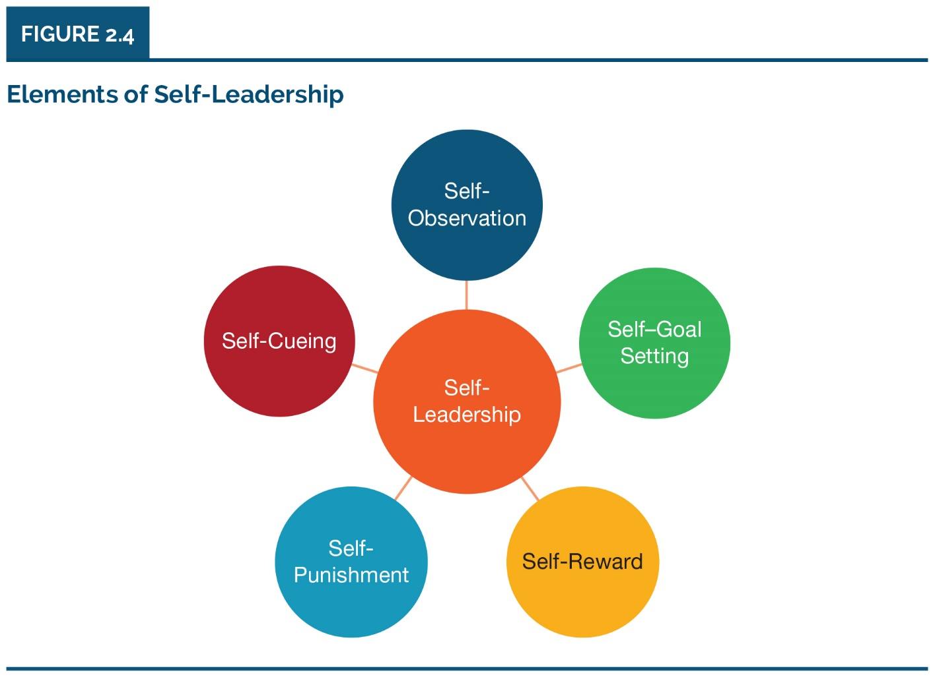
ອົງປະກອບຂອງພາວະຜູ້ນຳ
ອົງປະກອບພາວະຜູ້ນຳ
ສັງເກດໂຕເອງ
ລະບຸຕົວຕົນ
ຕັ້ງເປົ້າໝາຍຂອງໂຕເອງ
ພາວະຜູ້ນຳ
ລົງໂທດໂຕເອງ
ໃຫ້ລາງວັນໂຕເອງ
Illustration taken from: Entrepreneurship : the practice and mindset, by Heidi M. Neck, Christopher P. Neck and Emma L. Murray; Sage Publishing, 2020
Notes:
Self observation: raises our awareness of how, when, and why we behave the way we do by asking ourselves regularly these questions. This is the first step towards addressing unhelpful or unproductive behaviour.
Self goal setting: the process of setting individual goals for ourselves. This is especially productive if accompanied by self-reward-ways in which we compensate ourselves when we achive our goals. These rewards can be tangible or intangible.
Self-punishment or self-correcting feedback is a process that allows us to examine our mistakes before making a conscious effort not to repeat them.
Self cueing is a process of prompting that acts as a reminder of desired goals and keeps your attention on what you are trying to achieve.

Slide 25
ເຝືກຫັດການຕ້ັງເປົ້າ ໝາຍໂຕເອງ
ຕັ້ງເປົ້າໝາຍໜຶ່ງຂອງໄຜລາວເພື່ອການມີສ່ວນຮ່ວມຂອງເຈົ້າໃນ EKC ເພືອ່ສົ່ງເສີມການຂະຫຍາຍໂຕຂອງແນວຄວາມຄິດ.
ເຈົ້າຈະໃຫ້ລາງວັນເຈົ້າແນວໃດເມື່ອເຈ້ົາບັນລຸເປົ້າໝາຍນີ້?
ໃຫ້ຄົ້ນຄ້ວາ ແມ່ນຫຍັງຈະເປັນຄຳຕຳນິຕິຊົມໃນການປັບປຸງແກ້ໄຂໂຕເອງ (ການ ໄສ່ລະບຽບໂຕເອງ)?
ແມ່ນຫຍັງເປັນໂຕແຈ້ງເຕືອນພວກເຮົາວ່າຢູ່ໃນສະພາບທີ່ບັນລຸຕາມເປົ້າໝາຍທີ່ປາດຖະໜາ?
ແມ່ນຫຍັງທີ່ເປັນການເວົ້າກັບໂຕເອງໃນແງ່ບວກ ແລະ ການຈິນຕະນາການໃນຄວາມຄິດທີ່ສາມາດຊ່ວຍເຈົ້າ?
Notes:
My personal example:
Goal: I can learn Spanish easily. I only need to practise every day of the week for half an hour (not once a week for several hours).
Reward: A cup of coffee and a cookie after each half hour session of concentrated work.
Self-correcting feedback: Record a few sentences on my phone, listen and improve my pronunciation.
Self-cueing: A timer (on my computer), showing how much time I have left until one session is over.
Mental imagery: I want to finally visit South America and explore the Spanish-speaking countries outside of the touristic paths and to speak with locals. I imagine the scene and how positively surprised everyone will be.

Slide 26
ແຮງປາດຖະໜາ ແລະ ການປະກອບການ
ແຮງປາດຖະໜາກໍ່ແມ່ນ ອົງປະກອບໜຶ່ງທີ່ເວົ້າເຖິງຫຼາຍທີ່ສຸດ ໃນແນວຄວາມຄິດຜູ້ປະກອບການ.
ມັນເປັນຄວາມຮູ້ສຶກໃນແງ່ບວກທີ່ສຸດ, ແຮງຈູງໃຈ ແລະ ການກະຕຸ້ນຜູ້ປະກອບການເພື່ອເອົາສະນະຄວາມຫຍຸ້ງຍາກອຸປະສັກ ແຕ່ຍັງສຸມໄສ່ເປົ້າໝາຍຂອງພວກເຂົາ.
ສາມາດເສີມຂະຫຍາຍກິດຈະກຳທາງຈິດໃຈ, ສົ່ງເສີມຄວາມຄິດສ້າງສັນ ແລະ ນຳໄປສູ່ຄວາມໝາຍທີ່ວ່າເຮັດວຽກທຸກມື້.
ສາມາດເຮັດໃຫ້ຄືຕາບອດ ດ້ວຍແຮງປາດຖະໜາ ແລະ ມົວເມົາດ້ວຍແນວຄວາມຄິດ ຫຼື ທຸລະກິດອັນໄໝ່. ເຊິ່ງອາດເຫັນຜົນໃນການມອງຂ້າມສັນຍານເຕືອນ ແລະ ຄຳຕິຊົມດ້ານລົບ.
Notes:
Description:
The entrepreneurial mindset is about understanding who you are and how you view the world. It deeply connects to your desired impact which some people equate with passion. In the past, tended to use passion as a reason to explain certain behaviours displayed by entrepreneurs that were thought to be unconventional, such as perceived high risk taking, intense focus and commitment, and dogged determination to fulfil a dream.
Passion is not all that is needed to be successful, but research has shown that positive feelings motivate entrepreneurs to persist and engage in tasks and activities in order to maintain those pleasurable emotions.

Slide 27
ຄວາມຄິດສ້າງສັນ
ມະນຸດແມ່ນມີຄວາມຄິດສ້າງສັນເປັນພື້ນຖານແລ້ວ, ແຕ່ຄວາມຄິດສ້າງສັນສາມາດເປັນກຽດ ແລະ ພັດທະນາ.
ມີບາງຫຼັກຖານທີ່ລະບຸວ່າ ຜູ້ປະກອບການແມ່ນມີຄວາມຄິດສ້າງສັນຫຼາຍກວ່າຄົນອື່ນໆ.
ການພັດທະນາອຸປະນິໄສຄວາມຄິດສ້າງສັນໂດຍການນຳໃຊ້ຮູບແບບການຄິດແບບກໍ່ສ້າງ!
ແມ່ນຫຍັງທີ່ຈະນຳໃຊ້ໃນການພັດທະນາແນວຄິດແບບສ້າງສັນ (ທິດທາງສະໝອງຊີກຊ້າຍປຽບທຽບກັບຊີກຂວາ)?
ວິທີການຈັດການກັບຄວາມຢ້ານ?

Slide 28
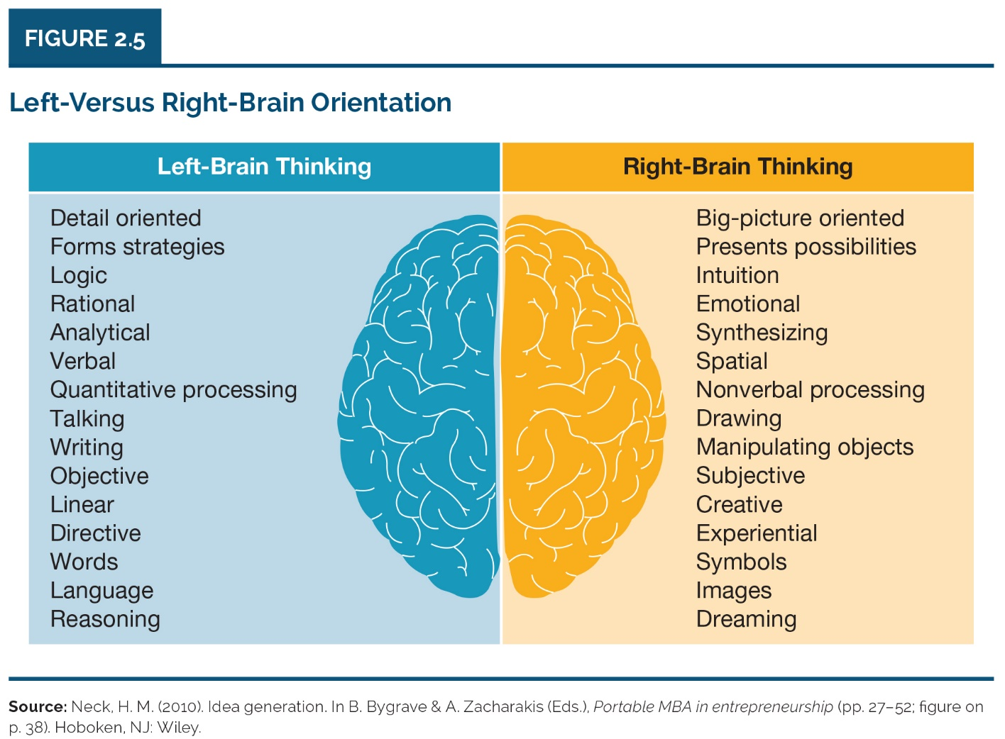
ຄວາມຄິດສ້າງສັນ
ການສົມທຽບທິດທາງການລະຫວ່າງສະະໝອງຊີກຊ້າຍ ແລະ ຂວາ
ລາຍລະອຽດຮັດກຸຸມ
ຮູບພາບໃຫ່ຍ
ຮູບແບບຍຸດທະສາດ
ຄວາມເປັນໄປໄດ້ປັດຈຸບັນ
ໂລຈິກ
ຄວາມສະດຸ້ງ
ຫຼັກການ ແລະ ເຫດຜົນ
ທາງອາລົມ
ວິເຄາະ
ສັງເຄາະ
ທາງຄຳເວົ້າ
ເຊີງພື້ນທີ່
ປະມວນເຊີງປະລິມານ
ບໍ່ປະມວນຜົນໂດຍຄຳເວ້ົາ
ການເວົ້າ
ແຕ້ມ
ການຂຽນ
ຈັດການວັດຖຸ
ຈຸດປະສົງ
ຕາມຄວາມຄດິ
ກຣາບເສັ້ນຊື່
ສ້າງສັນ
ທິດທາງ
ທົດລອງ
ຄຳສັບ
ສັນຍາລັກ
ພາສາ
ຮູບພາບ
ເຫດຜົນ
ຄວາມຝັນ
Illustration taken from: Entrepreneurship : the practice and mindset, by Heidi M. Neck, Christopher P. Neck and Emma L. Murray; Sage Publishing, 2020
Notes:
The way human brains are structured reflects the importance of navigating the uncharted waters of an uncertain world in the history of mankind.
You may have heard about people being left-brained or right-brained. There is little scientific support for this model.
It does, however, corroborate with some research on personality traits of creative people (Csinkszentmihalyi, 1996). The research showed that these people exhibited seemingly polarized traits like discipline and playfulness, a strong sense of reality and vivid imagination, and pride and humility. If you compare the „polarized“ traits with the left and right brain characteristics you will see striking similarities, suggesting that creativity involves integrating „both sides“ of the brain.
Although successful entrepreneurs definitely do not fit into a single profile, therre is some commonality in their mindset. They envision success while also preparing for failure. They value autonomy in deciding and acting and, therefore, assume responsibility for problems and failures. They have a tendency of being intolerant of authority, exhibit good salesmanship skills, have high self-confidence, and belive strongly in their abilities. They also tend to be both optimistic and pragmatic. They work hard and are driven by an intense committment to the success of the organization.

Slide 29
ຄວາມຄິດສ້າງສັນ
ບາງເຕັກນິກຊ່ວຍໃນການຮຽນຮູ້ ການຄິດແບບສ້າງສັນ
Mind Mapping
Six Thinking Hats
Biomimicry
Analogies …
https://www.peterfisk.com/wp-content/uploads/2016/01/27-Creativity-Tools-for-Divergent-and-Convergent-Thinking.pdf
https://www.koozai.com/blog/content-marketing-seo/eight-awesome-creative-thinking-techniques-plus-tools/
Notes:
White Hat – Facts – data and information already known or needed relating to the theme
Red Hat – Emotions – looks at feelings, initial instinct and intuition
Black Hat – Judgement, Caution – looks at potential problems and difficulties
Yellow Hat – Logic – looks at benefits and values
Green Hat – Creativity – possibilities, new ideas and alternatives
Blue Hat – Control – looks at managing the process – start with a focus, then detail the next steps, actions and plans

Slide 30
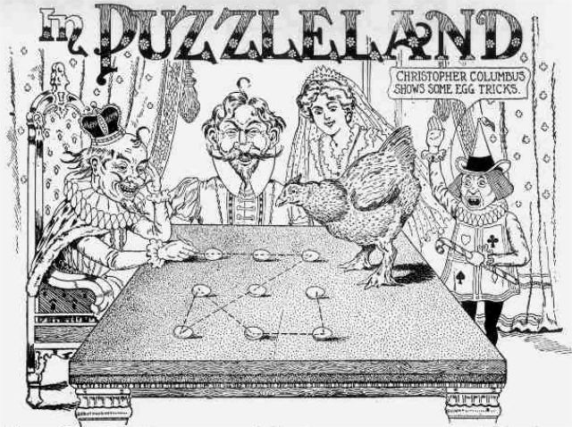
ຄວາມຄິດສ້າງສັນ ບົດເຝຶກຫັດ 1
9 ຈຸດເຝຶກຫັດ: ໃຫ້ພະຍາຍາມຕໍ່ເສັ້ນຊື່9ເສັ້ນທີ່ມີໄລຍະຫ່າງຈຸດເທົ່າກັນ ນຳໃຊ້4ເສັ້ນ ຫຼື ໜ້ອຍກ່ວາໂດຍບໍ່ຕ້ອງຍົກປາກກາ ແລະ ບໍ່ໃຫ້ແຕ້ມຄືນ!
By Sam Loyd - Original scan online here cropped and brightened, Public Domain, https://commons.wikimedia.org/w/index.php?curid=1013387
Notes:
Description: 9 dots exercise (individually): Try to connect nine equally spaced dots using four lines or fewer without lifting a pen!

Slide 31
ອະທິບາຍບົດເຝຶກຫັດ 9 ຈຸດ (ຈົນຮອດ 2:50´)

Slide 32
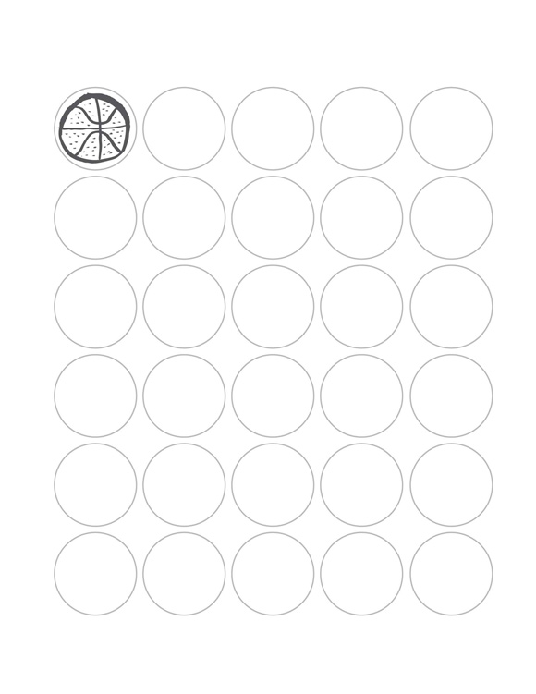
ຄວາມຄິດສ້າງສັນ ບົດເຝຶກຫັດ 2
ບົດເຝຶກຫັດວົງມົນ 30 ອັນ (ເປັນຄູ່): ໃຫ້ໝູນວົງມົນໃຫ້ເປັນຮູບຮ່າງໃດໜຶ່ງທີ່ຮູ້ໄດ້ ໃນໄລຍະເວລາ 3 ນາທີ.
Notes:
INSTRUCTIONS:
Give each pair of participants one 30 Circles sheet of paper (see example) and something to draw with.
Ask them to turn as many of the blank circles as possible into recognizable objects in three minutes.
Compare results. Look for the quantity or fluency of ideas. Ask how many people filled in ten, 15, 20, or more circles? (Most people don’t finish.) Next, look for diversity or flexibility in ideas. Are the ideas derivative (a basketball, a baseball, a volleyball) or distinct (a planet, a cookie, a happy face)? If people were drawing their own circles, did anyone “break the rules” and combine two or more (a snowman or a traffic light)? Were the rules explicit, or just assumed?

Slide 33
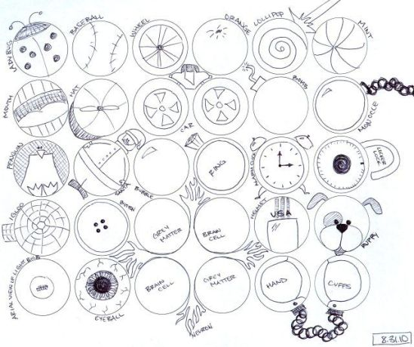
ຕົວຢ່າງບົດເຝຶກຫັດ 30 ວົງມົນ
Source: https://clubexperience.blog

Slide 34
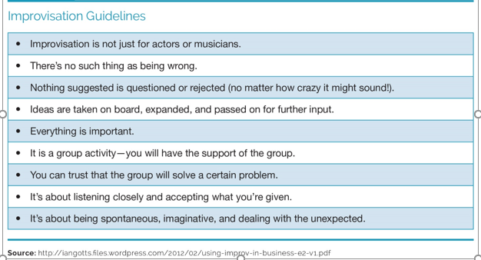
ອິນໂພໄວເຊເຊີນ
ແມ່ນສິນລະປະໃນການສ້າງບາງສິ່ງຢ່າງແບບທຳມະຊາດໂດຍບໍ່ໄດ້ມີການກະກຽມ.
ຄວາມສາມາດໃນການເຮັດວຽກໃນໂລກຄວາມບໍ່ແນ່ນອນທີ່ຕ້ອງການລະດັບການ ອິນໂພໄວເຊເຊີນ.
ຄຳແນະນຳອິນໂພໄວເຊເຊີນ
ອິນໂພໄວເຊເຊີນບໍ່ພຽງແຕ່ສຳລັບນັກສະແດງ ແລະ ນັກດົນຕີທໍ່ນັ້ນ
ບໍ່ມີສິ່ງໃດທີ່ວ່າຜິດ
ບໍ່ມີສິ່ງໃດທີ່ແນະນຳນັ້ນ ຖືກຖາມ ແລະ ປະຕິດເສດ (ເຖິ່ງແມ່ນວ່າມັນບໍ່ເປັນເລື້ອງແນວໃດກໍ່ຕາມ)
ຄວາມຄິດກຳນົດກ້ວາງຂວາງ, ຂະຫຍາຍຜົນ ແລະ ຜ່ານເຖິງຕົວປ້ອນຕໍ່ໄປ
ທຸກສິ່ງຢ່າງແມ່ນສຳຄັນ
ມັນແມ່ນກິດຈະກຳເຮັດເປັນກຸ່ມ-ເຈົ້າຈະຕ້ອງໄດ້ຊ່ວຍກຸຸຸ່ມເຮັດວຽກ
ເຈົ້າສາມາດເຊື່ອກຸ່ມໄດ້ວ່າສາມາດແກ້ໄຂບັນຫານັ້ນໄດ້
ມັນກ່ຽວກັບການຮັບຟັ່ງຢ່າງໄກ້ສິດ ແລະ ຮັບເອົາສິ່ງທີ່ເຈົ້າໄດ້ຮັບ
ມັນແມ່ນການເຮັດເປັນແບບທຳມະຊາດ, ຈິນຕະນາການ ແລະ ປະຕິບັດກັບສິ່ງບໍ່ຄາດຫວັງ
Illustration taken from: Entrepreneurship : the practice and mindset, by Heidi M. Neck, Christopher P. Neck and Emma L. Murray; Sage Publishing, 2020

Slide 35
ບົດເຝຶກຫັດ Improvisation
ເປັນກຸ່ມ
ບາງຄົນຍົກແນວຄວາມຄິດໃນ 1 ປະໂຫຍກ - ຜູ້ຕໍ່ໄປແມ່ນສືບຕໍ່ກັບປະໂຫຍກອື່ນ ທີ່ເລີ້ມຕົ້ນດ້ວຍ “ແມ່ນແລ້ວ”, ແລະ ...”
ຕົວຢ່າງ: ປີເຕີ້: “ຂອ້ຍມີຄວາມຄິດທີ່ດີກຽວກັບໝາກໄມ້ແຫ້ງທີ່ດີຕໍ່ສຸຂະພາບ ສຳລັບເດັກ ທີ່ມີປະລິມານນ້ຳຕານໜ້ອຍກວ່າຍີ່ຫໍ້ອື່ນໆຢູ່ໃນຕະຫຼາດ.” ເທີີເຣຊາ: “ແມ່ນແລ້ວ, ແລະ ອາຫານຫວ່າງແຕ່ລະອັນແມ່ນສາມາດມີບັດຄາດທີ່ເຮັດໃຫ້ມ່ວນ ຫຼື ບາງຢ່າງທີ່ປິດສະໜາ.”
ຊາມີ: “ແມ່ນແລ້ວ ຖ້າຫາກວ່າໄດ້ຮັບຈຳນວນຄາດທີ່ພຽງພໍ ເຈົ້າກໍ່ສາມາດເຂົ້າໃນ ອອນລາຍ ແລະ ຊະນະລາງວັນນ້ອຍໄດ້.”
Notes:
Description: Participants will form groups and improvise a hypothetical, but relatable situation. One example is given in this slide, but there are other ways, such as acting a theatre scene and improvising how the story should continue.
In the given example, by continuing with “Yes, and” the idea does not get shot down. Instead, it is being elaborated on.

Slide 36
ແນວຄວາມຄິດເປັນເສັ້ນທາງສູ່ການກະທຳ
ສັກກະຍາພາບໃນຕົນເອງຂອງຜູ້ປະກອບການ (ESE) ແມ່ນຄວາມເຊື່ອທີ່ ຜູ້ປະກອບການມີຢູ່ແລ້ວໃນການເລີ້ມທຸລະກິດໃໝ່.
ມັນແມ່ນພາກສ່ວນທີ່ສຳຄັນຂອງແນວຄວາມຄິດຜູ້ປະກອບການ ແລະ ເປັນໂຕຊີ້ວັດອັນດີ ຂດ ຄວາມຕັ້ງໃຕຂອງຜູ້ປະກອບການ ແລະ ນຳໄປສູ່ການກະທຳຕົວຈິງ.
ມີເສັ້ນບາງໆລະຫວ່າງ ຄວາມໝັ້ນໃຈ ແລະ ສັກກະຍາພາບ ແລະ ຄວາມຫຍິ່ງອວດດີ!
ຜູ້ທີ່ມີ ESE ສູງມີແນວໂນ້ມທີ່ຈະໄຊ້ຄວາມພະຍາຍາມເພີ້ມຕື່ມ, ທຸ່ນທ່ຽງກັນແນວຄິດ ແລະ ອົດທົນກັບວຽກງານ ຫຼາຍກວ່າບຸກຄົນທີ່ມີລະດັບ ສັກກະຍາພາບຕ່ຳກ່ວາ.
ESE ສາມາດຍົກສູງຂື້ນໄດ້ໂດຍການເຝິກອົບຮົມ.

Slide 37
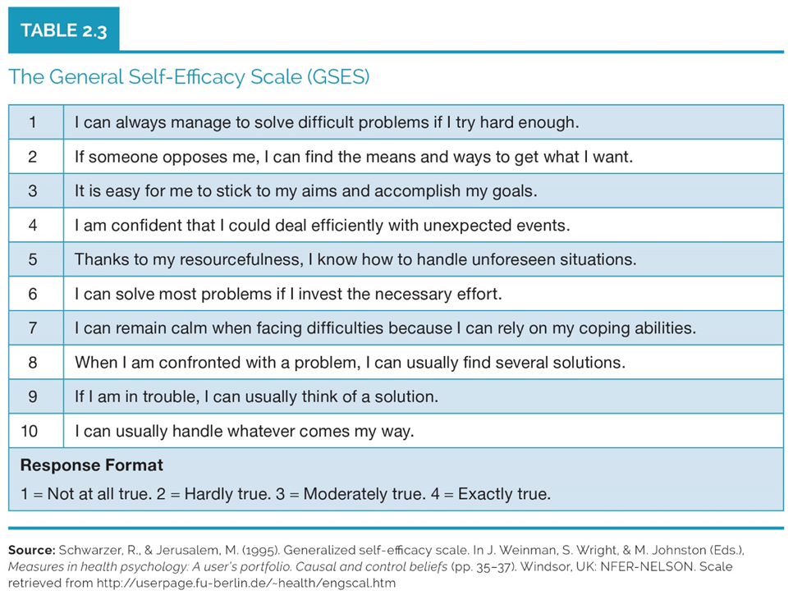
ແນວຄວາມຄິດເປັນເສັ້ນທາງສູ່ການກະທຳ
ລະດັບສັກກະຍະພາບໂດຍທົ່ວໄປ
ຂ້ອຍສາມາດຈັດການ ແລະ ແກ້ໄຂບັນຫາທີ່ຫຍຸ້ງຍາກຢູ່ຕະຫຼອດ ຖ້າຫາກຂ້ອຍໃຊ້ຄວາມພະຍາຍາມສູງ
ຖ້າຫາກມີຄົນຄັດຄ້ານ ຂ້ອຍສາມາດຫາເຫດຜົນ ແລະ ວິທີທາງທີ່ເຮັດໃຫ້ຂ້ອຍໄດ້ສິ່ງທີ່ຂ້ອຍຕ້ອງການ
ມັນເປັນເລືິ້ອງງ່າຍສຳລັບຂ້ອຍທີ່ຈະຍຶດໜັ້ນກັບວັດຖຸປະສົງ ແລະ ບັນລຸເປົ້າໝາຍຂອງຂ້ອຍ
ຂ້ອຍມີຄວາມໝັ້ນໃຈທີີ່ຈະຈັດການກັບເຫດການທີ່ບໍ່ຄາດຄິດຢ່າງມີປະສິດທິພາບ
ຂອບໃຈຕໍ່ຊັບພະຍາກອນທີ່ຂ້ອຍມີ ເຮັດໃຫ້ຂ້ອຍຮູ້ຈັດການກັບເຫດການທີ່ບໍ່ຄາດຄິດໄດ້
ຂ້ອຍສາມາດຈັດການໄດ້ກັບທຸກໆບັນຫາຖ້າຫາກຂ້ອຍໄດ້ລົງທືນໄຊ້ຄວາມພະຍາຍາມ
ຂ້ອຍສາມາດງຽບເສີຍເມືອປະເຊີນໜ້າກັບຄວາມຫຍຸ້ງຍາກ ຍ້ອນວ່າຂອ້ຍເຊື່ອໜັ້ນໃນຄວາມສາມາດໃນການຮັບມື
ເມືອ່ຂ້ອຍປະເຊີນກັບບັນຫາ ໂດຍປົກກະຕິຂ້ອຍສາມາດຫາວິທີທາງແກ້ໄຂໄດ້ຫຼາຍໆທາງ
ຖ້າຂ້ອຍຢູ່ໃນສະພາບການທີ່ຫຍຸ້ງຍາກ ຂອ້ຍສາມາດຄິດຫາວິທີທາງອອກ
ຂອ້ຍສາມາດຈັດການໄດ້ທຸກບັນທາທີ່ເຂົ້າມາຂວາງທາງຂ້ອຍ
ຮູບແບບການຕອບ
ຖືກປານກາງ
ຖືກຕອ້ງ
ບໍ່ຖືກທັງໝົດ
ບໍ່ຖືກ
Notes:
The scale assesses the strength of an individual´s belief in his or her ability to respond to novel or difficult situations and to deal with any setbacks or obstacles.
It is a self-administered scale that takes 2-3 minutes to complete.
The higher the score, the greater is the individual´s generalized sense of self-efficacy.

Slide 38
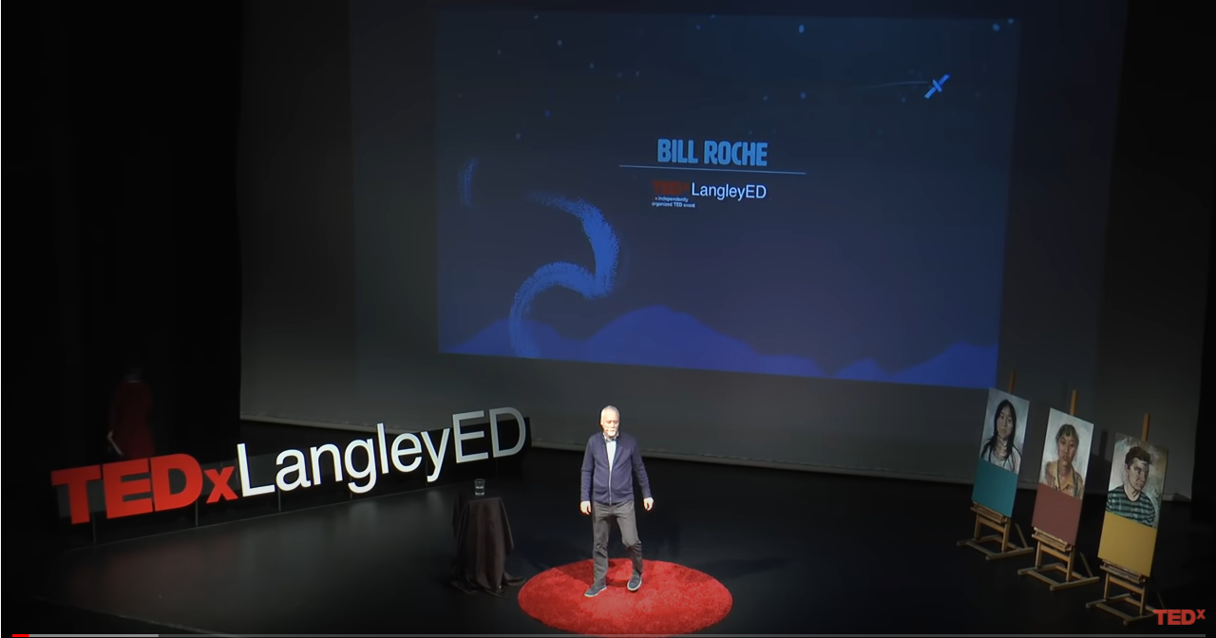
ບົດເຝືືກຫັດ ຄຳຖະແຫຼງການຜົນກະທົບ
Bill Roche
ພະລັງແນວຄວາມຄິດຜູ້ປະກອບການ.
TEDx, 2018
ເບິ່ງວິດີໂອນີ້ (16:20´) ເພື່ອແຮງບັນດາໃຈ:
https://www.youtube.com/watch?v=Ihs4VFZWwn4
Notes:
The creator of PowerPlay Young Entrepreneurs, Bill has over 20 years of experience designing curriculum-based resources that focus on financial literacy, entrepreneurship and social responsibility.

Slide 39
ບົດເຝືືກຫັດ ຄຳຖະແຫຼງການຜົນກະທົບ
ກິດຈະກຳກຸ່ມ II – ຮອດວັນສຸກ!
ກາລຸນາຂຽນຄຳຖະແຫຼງການຜົນກະທົບ EKC´s ຂອງເຈົ້າທີ່ຈະເປັນທິດນຳທາງເຈົ້າໃນກິດຈະການປະກອບການ (ອ້າງເຖິງສະໄລ້ທີ17).
ເລີ້ມຈາກຊ່ອງທາງທີ່ມີ
ແນວຄວາມຄິດນັ້ນແມ່ນຫຍັງ - ເຈົ້າຈະສ້າງຜົນກະທົບໃນມື້ນີ້ໄດ້ແນວໃດ ກັບຊ່ອງທາງທີ່ມີ?
ເຈົ້າຈະຕ້ອງໄດ້ກຳນົດລາຍລະອຽດຊັບພະຍາກອນທີ່ເຈົ້າມີຢູ່ ແລະ ຄວາມສູນເສຍທີ່ເຈົ້າຍອມຮັບໄດ້ໃນໄລຍະຕົ້ນ.

